Slide 1

2022 中兴捧月 原始图像去噪挑战赛
基于图像块的图像噪声参数估计
2022 年 7 月 22 日

Slide 2
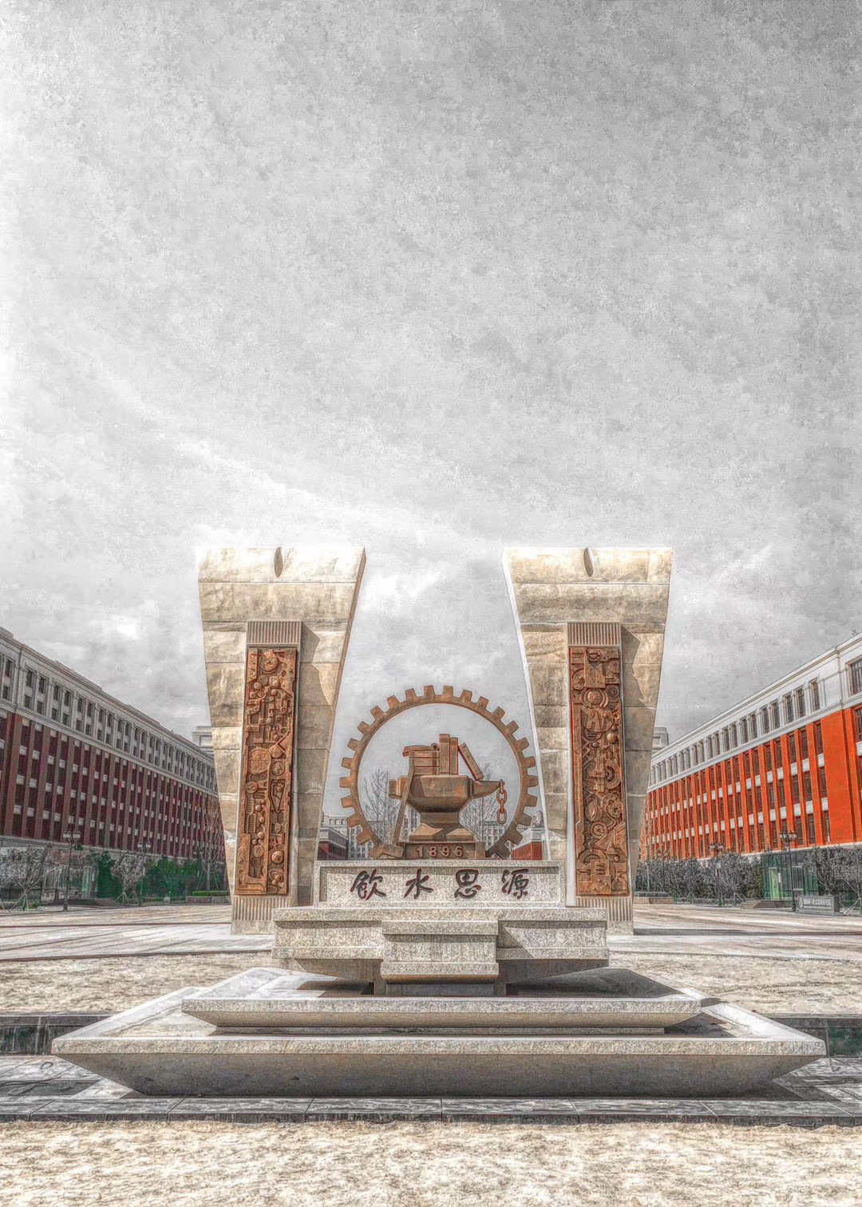

1
任务介绍
2
参数估计
3
缓解截断效应
CONTENTS
4
方法小结

Slide 3
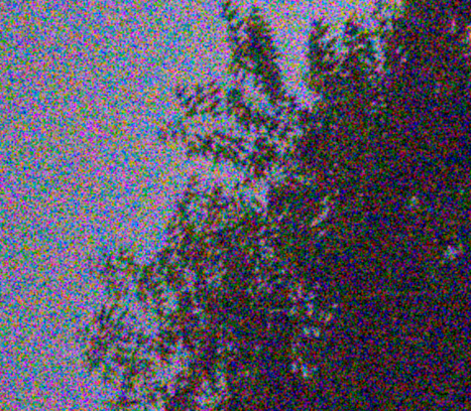


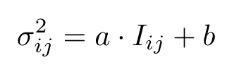

1. 任务介绍
给出一副含噪图像，包括如下噪声：
零均值加性高斯噪声（各像素非 i.i.d.）
截断噪声
量化噪声（可忽略）
目标：从含噪图像中估计出噪声参数
3/10

Slide 4




2. 参数估计
方差估计
近似
各通道独立进行
单样本无法统计
多样本点估计
修正方差 [1]：
参数估计
利用各块的统计信息 做最小二乘求得
4/10
[1] Liu, Wenjiang, et al. "A fast noise variance estimation algorithm." 2011 Asia Pacific Conference on Postgraduate Research in Microelectronics & Electronics. IEEE, 2011.

Slide 5
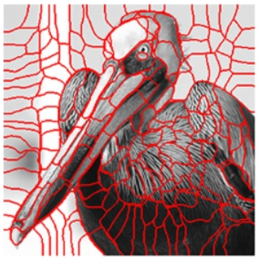
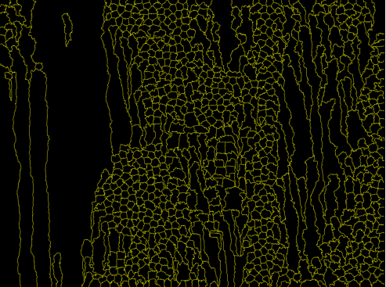
2. 参数估计
近似成立条件
各通道独立，合适的块大小
8×8 方块
利用超像素自适应划分图像块 [2-3]
避免边界块
利用对噪声不敏感的边缘检测算法得到边界图，去掉含边界点多的图像块
直接去掉方差较大图像块 [1]，如方差值位于前 60% 的块
5/10
[1] Liu, Wenjiang, et al. "A fast noise variance estimation algorithm." 2011 Asia Pacific Conference on Postgraduate Research in Microelectronics & Electronics. IEEE, 2011.
[2] Shi, Jianbo, and Jitendra Malik. "Normalized cuts and image segmentation." IEEE Transactions on pattern analysis and machine intelligence 22.8 (2000): 888-905.
[3] Wu, Cheng-Ho, and Herng-Hua Chang. "Superpixel-based image noise variance estimation with local statistical assessment." EURASIP Journal on Image and Video Processing 2015.

Slide 6
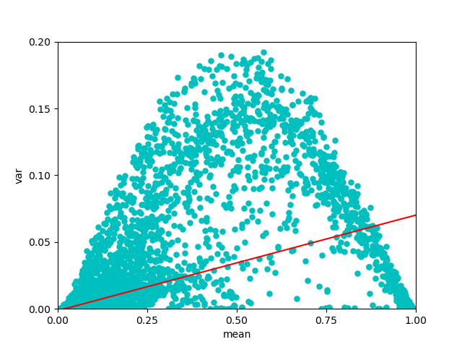
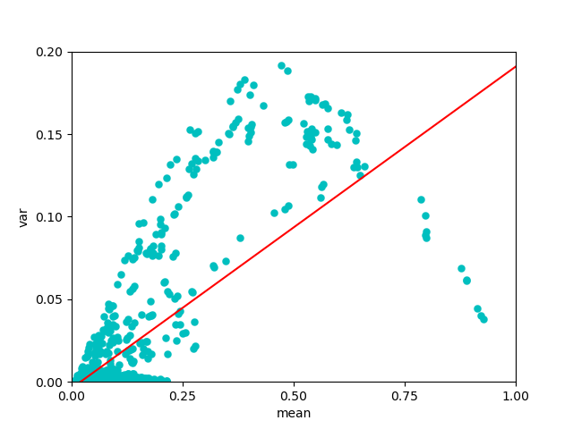
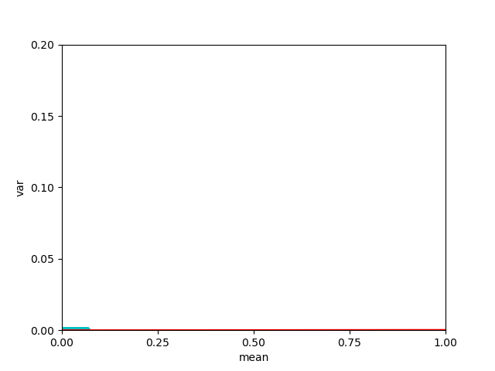
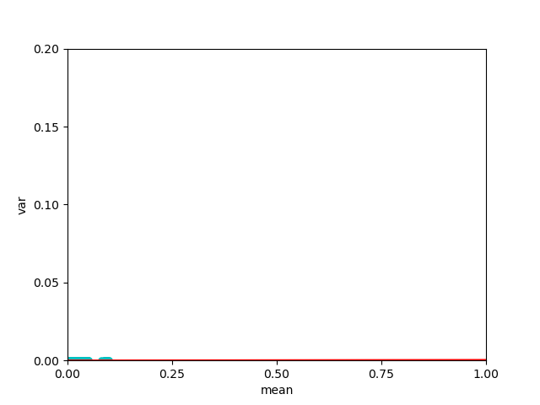
2. 参数估计
全样本
Score = 0，0
去除方差前60%
Score = 83，37
6/10
8×8 方块
32×32 方块

Slide 7
3. 缓解截断效应
截断发生点定位
较暗区域
较亮区域
估计方差前去除过暗和过亮的块
记录整幅图像的最小/大值，求得每个图像块包含的最小/大值的个数，超过一定比例则去掉该块，如最小值占比超过1/40，最大值占比超过1/2
7/10

Slide 8
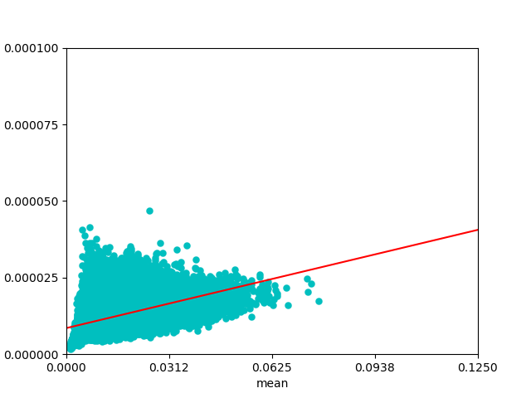
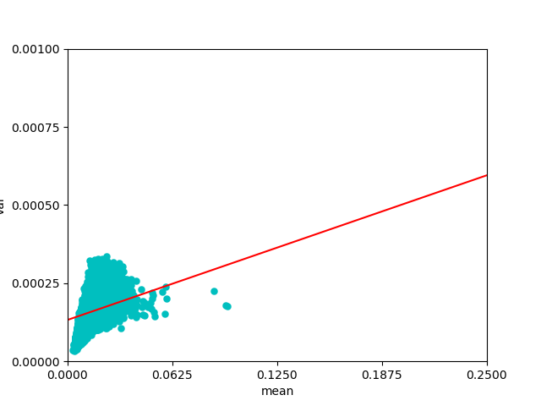
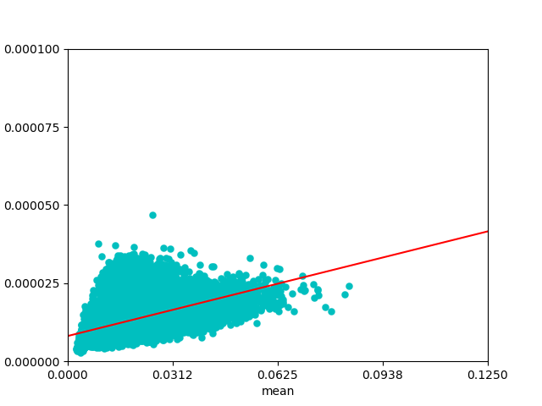
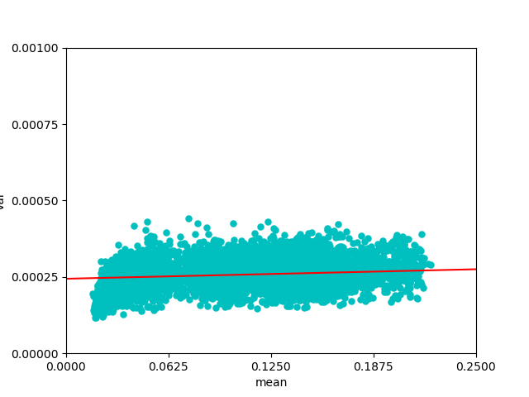
3. 缓解截断效应
不去暗块
Score = 83
Score = 26
去暗块
8/10
Score = 84
Score = 73

Slide 9

4. 方法小结
取图像块（8×8），若过暗或过亮则取下一块
记录样本对 ，各通道独立进行
重复步骤1，2至遍历完图像
取方差最小的 40% 对应的样本
最小二乘拟合样本得到
75张本地测试图像性能：均分77，最高分98，
平均每幅图像处理时间2-3s
9/10

Slide 10
谢谢大家！

